Slide 1

Муниципальное бюджетное дошкольное образовательное учреждение
«Детский сад «Золотой ключик» с.Мирное»
Симферопольского района Республики Крым
ОКПО 00834797, ОГРН 1159102031692, ИНН/ КПП 9109010451/910901001,
Ул. Белова, дом 2а, с.Мирное, Симферопольский район, Республика Крым, 297503 тел/факс 0(652)78-82-53, e-mail: sadik_zolotoykluchik-mirnoe@crimeaedu.ru
Спортивно-оздоровительный проект туризма и краеведения в ДОУ
«ТУРИСТИЧЕСКИЕ ТРОПИНКИ КРЫМА»

Slide 2


АКТУАЛЬНОСТЬ
Все родители желают видеть своего ребенка здоровым, сильным, физически развитым, и большинство прекрасно понимает, что для нормального роста, развития и крепкого здоровья необходимо движение. Поддержать у детей положительное отношение к активному образу жизни, а в дальнейшем желание сохранять и укреплять свое здоровье – важные составляющие воспитания в семье. Но следует помнить, что в формировании у дошкольников потребности быть здоровым - нотации и поучения не приносят успеха. Лучший способ приобщить ребенка к здоровому образу жизни – это показать на собственном примере, как нужно относиться к физкультуре и спорту.
Однако в силу сложившихся экономических причин, занятости на работе современные родители большую часть времени уделяют вопросам материального обеспечения семьи, таким образом, естественная потребность ребенка в движении в семье пусть неосознанно, но подавляется. Как только ребенок поступает в дошкольное учреждение, ответственность за его физическое развитие, сохранение и укрепление здоровья, родители часто перекладывают на плечи педагогов.
Поиск инновации привел к решению проблемы посредством метода проектирования. Нами был разработан проект «Туристические тропинки Крыма», который и реализует комплексный подход к развитию ребенка, затрагивает все образовательные области. Осуществляет патриотическое, нравственное, физическое, интеллектуальное развитие дошкольников средствами туристско-краеведческой деятельности. А также на активное привлечение родителей воспитанников в качестве партнеров в процесс формирования у детей основ ЗОЖ. Детский туризм с дошкольниками является одним из условий для формирования двигательных навыков и привычки к здоровому образу жизни.

Slide 3

Гипотеза:
Только при полном взаимодействии родителей и педагогов, повышении их компетентности в вопросах ЗОЖ можно достичь положительных результатов в воспитании здорового ребенка.
Проблема:
Как приобщить родителей к формированию потребности к сохранению и укреплению здоровья в условиях семьи в процессе взаимодействия с детским садом?

Slide 4

ОБРАЗОВАТЕЛЬНАЯ ОБЛАСТЬ: ФИЗИЧЕСКОЕ РАЗВИТИЕ.
Области интеграции: познавательное развитие, речевое развитие, художественно-эстетическое развитие, социально-коммуникативное развитие.
Вид проекта: краткосрочный, практико-ориентированный.
Новизна проекта заключается в том, что проект предусматривает разработку взаимодействия федерального и регионального компонентов в образовательной деятельности, определение баланса между регламентируемой деятельностью и свободным временем ребенка в выходные дни совместно с родителями.

Slide 5

ЦЕЛЬ ПРОЕКТА
Создание благоприятных условий для воспитания у детей устойчивых навыков здорового образа жизни средствами физической культуры, спорта и доступными видами туризма. Укрепление физического, психического, эмоционального здоровья дошкольников.
Исходя из цели были определены, как приоритетные, следующие задачи:
Главная задача заключается в том, чтобы довести до сознания детей, родителей (законных представителей) то, что туристическо-краеведческая деятельность является залогом крепкого здоровья и одним из источников получения знаний о «малой Родине».

Slide 6
ЗАДАЧИ:
Оздоровительные:
укреплять и охранять здоровье детей;
способствовать оздоровлению детей средствами природных факторов и физических упражнений;
охрана и укрепление здоровья, обеспечение нормального функционирования всех органов и систем организма;
повышение работоспособности и закаливания.
Образовательные:
накапливать знания о своей малой Родине;
формировать позитивное отношение к явлениям и объектам природы, интерес к информации природоведческого характера;
формировать эколого-туристские знания и умения, совершенствовать навыки безопасного поведения в природе;
способствовать усвоению детьми первоначальных туристических навыков, развитию координационных способностей и выносливости как основе физической подготовки – будущих туристов;
знакомить с основами жизни в природных условиях, с туристическим снаряжением необходимым в походе;
овладение ребёнком элементарными знаниями о своём организме, роли физических упражнений в его жизни, способах укрепления собственного здоровья;

Slide 7
ЗАДАЧИ:
Развивающие:
развивать познавательно-речевые способности у детей, активно включая словарь слов туристской деятельности;
расширить представления детей о природных объектах родного края;
развивать положительную мотивацию к занятиям спортом, здоровому образу жизни;
Воспитательные:
воспитывать чувство патриотизма, дружбы, коллективизма, любви к родной земле;
формирование интереса и потребности в занятиях физическими упражнениями;
воспитывать бережное и внимательное отношение к окружающей среде, желание вести здоровый образ жизни.

Slide 8
ЗАДАЧИ ПО ВЗАИМОДЕЙСТВИЮ С СЕМЬЕЙ:
внедрять новые формы и методы работы с семьёй;
заинтересовать родителей детским туризмом, как средством активного совместного отдыха.
расширить педагогические знания родителей по вопросам важности физической активности детей и родителей, здорового образа жизни (ЗОЖ), туризма.
научить взрослых проводить совместные подвижные и спортивные игры с ребёнком в свободной самостоятельной деятельности.
формировать у родителей и детей осознанное отношение к своему здоровью.
воспитывать бережное отношение детей к растительному и животному миру.

Slide 9
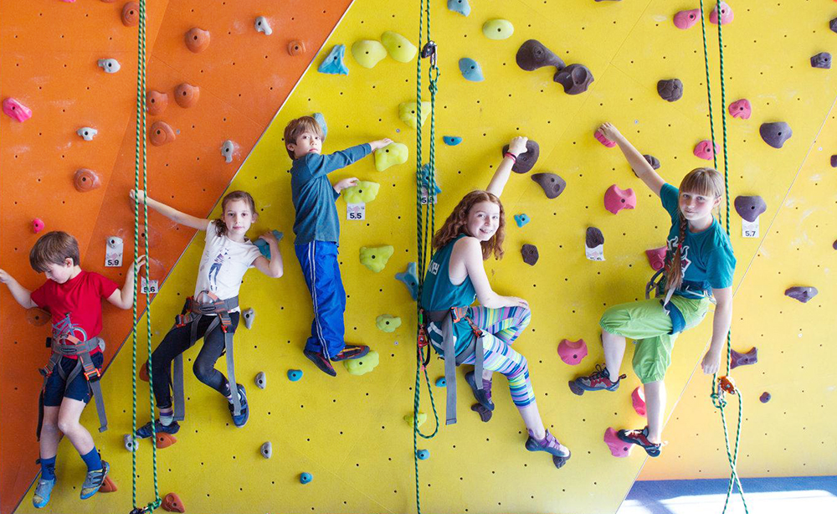
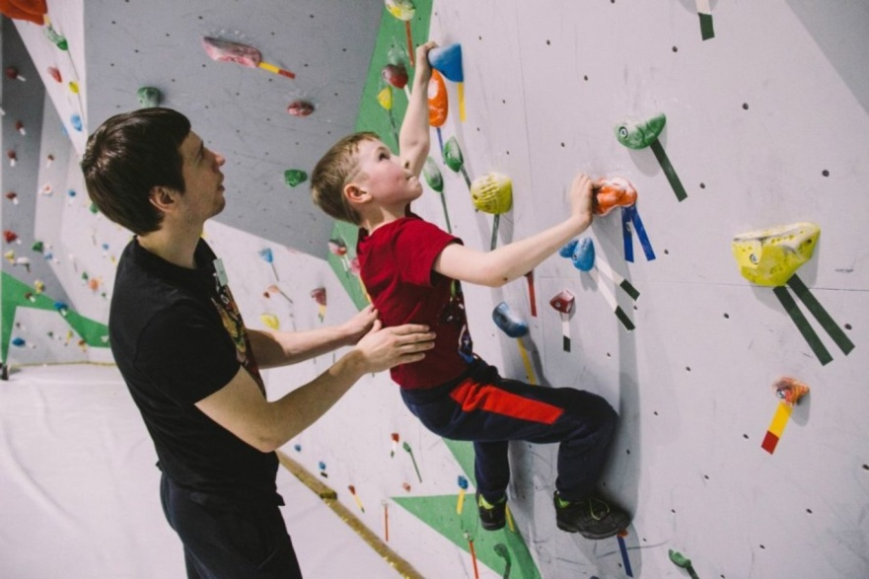
ПРЕДПОЛАГАЕМЫЙ ПРОДУКТ ПРОЕКТА:
Итоговое мероприятие: выход на скалодром для родителей, детей и выпускников ДОУ, разработанные рекомендации для педагогов; разработанные рекомендации для родителей по формированию здорового образа жизни у детей дошкольного возраста, по приобщению их к физической культуре, спорту и туризму.

Slide 10

ОСНОВНЫЕ ФОРМЫ РЕАЛИЗАЦИИ ПРОЕКТА:
работа с познавательной литературой;
прогулка в двигательной активности;
физкультурные досуги;
открытые мероприятия;
работа с познавательной литературой;
прогулка в двигательной активности;
дни здоровья;
участие в соревнованиях;
встречи с сотрудниками «ЦДЮТК»;
туристические походы

Slide 11
ЭТАПЫ РЕАЛИЗАЦИИ ПРОЕКТА:
1 этап.
Организация подготовительной работы для реализации данного проекта:
1. Обсуждение целей и задач проекта.
2. Распределение материала на блоки, составление плана работы.
3.Информирование родителей о реализации проекта.
4. Разработка плана совместных мероприятий педагогов, воспитанников и их родителей
2 этап:
1. Планирование работы.
2.Создание условий для реализации проекта: пополнение и подбор материала для реализации проекта, проведение сбора необходимых материалов и литературных источников по соответствующим тематикам
3. Пропаганда знаний о туризме в жизни ребёнка для родителей воспитанников.
4. Оказание информационной и методической помощи педагогам, родителям.
5.Организация тематических выставок, создание мини-музея.
3 этап:
1.Подведение итогов проведенной работы.
2.Пополнение методического кабинета детского сада материалами о туризме и природе Крыма размещение информации о проекте на сайте ДОУ.
3.Презентация проекта «Туристические тропинки Крыма».

Slide 12
ОЖИДАЕМЫЕ РЕЗУЛЬТАТЫ:
Для детей:
Получение детьми знаний о туризме и родном края, которые позволят найти способы укрепления и сохранения здоровья.
Проявление интереса к туристическим походам.
Пополнение словарного запаса детей туристической терминологией.
Для родителей:
Сформированная активная родительская позиция.
Укрепление детско-родительских отношений;
Повышение компетентности родителей в вопросах ЗОЖ.
Активное участие родителей в жизнедеятельности ДОУ.
Для педагогов:
Качественное освоение педагогами инновационных технологий физического воспитания детей.
Повышение уровня профессиональной компетентности педагогов по организации совместной образовательной деятельности с участниками образовательных отношений посредством освоения новых методов, приемов, технологий.
Улучшение качества работы по физическому воспитанию с детьми дошкольного возраста.
Личностный и профессиональный рост, самореализация, моральное удовлетворение.

Slide 13

ВЫВОДЫ:
Таким образом, туристические прогулки - походы не только приобщают к здоровому образу жизни, развивают физические качества и навыки, но и экологически развивают детей. Взрослые и дети лучше узнают друг друга: особенности характера, мечты и способности. Создается микроклимат, в основе которого лежит уважение к личности человека, забота о каждом, доверительные отношения между взрослыми и детьми, родителями и педагогами, т.е. обеспечивается взаимосвязь физической, психической и социальной составляющих здоровья.

Slide 14

СПАСИБО ЗА ВНИМАНИЕ

